Slide 1
생체 광학 데이터 분석

Slide 2
목차
(+) 발표시 설명할 내용
분석 과제 (+ 기존 분석 방법과 차이점)
데이터 의미 및 측정 지표
결과
변수 설정
시사점

Slide 3
(분석 목적)
거리에 따른 광원 스펙트럼과 측정 스펙트럼을 통해 뇌 내 성분 분석

Slide 4
(분석하는 이유)

Slide 5
Train_set
독립변수(X)
RHO : 측정 거리(mm)
SRC : 광원 스펙트럼(650 – 990nm)
DST : 측정 스펙트럼(650-990nm)
종속변수(Y)
HHB : 디옥시헤모글로빈 농도
HBO2 : 옥시헤모글로빈 농도
CA : 칼슘 농도
NA : 나트륨 농도

Slide 6
(데이터 의미 및 측정 지표)
측정 지표 : MAE
Hhb
Hbo2
Ca
Na
Rho
Src
Dst

Slide 7
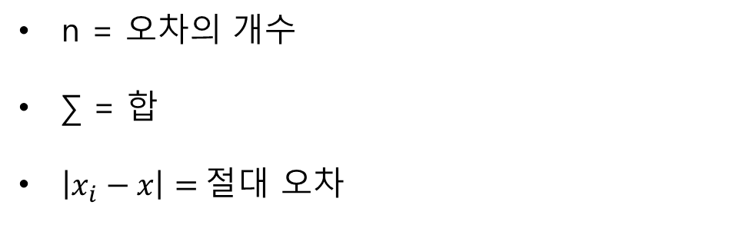

평균 절대 오차 (Mean Absolute Error)
$$MAE= \frac{1}{n}\sum_{i=1}^{n}{\left|x_{i}−X\right|}$$
n = 오차의 개수
∑ = 합
$\left|x_{i}−x\right|=$절대 오차

Slide 8
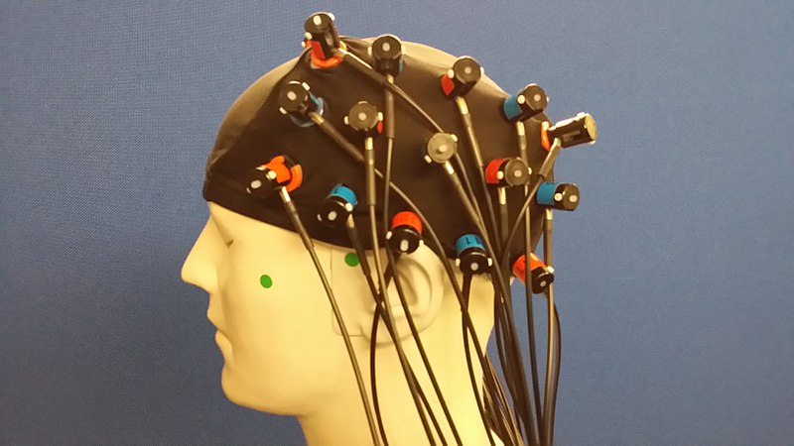
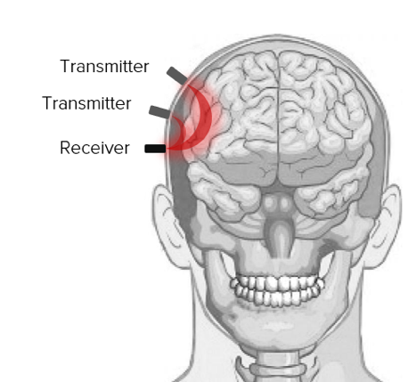
NIRs
( 인체에 무해한 근적외선을 이용해 뇌에서의 산소포화도를 측정하여 기능적 진단에 응용하는 기술)

Slide 9
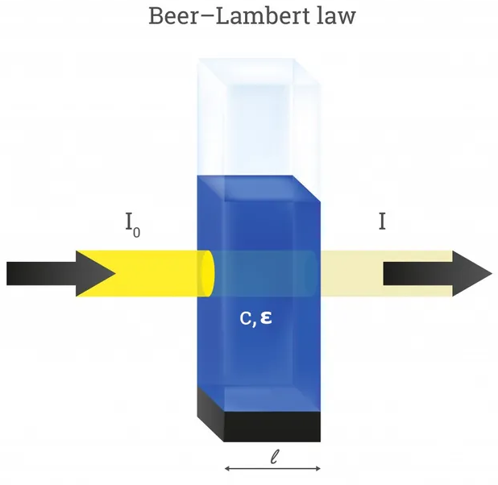
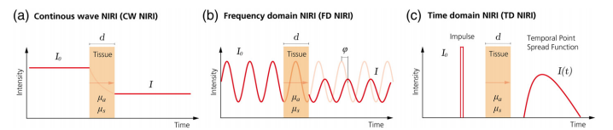
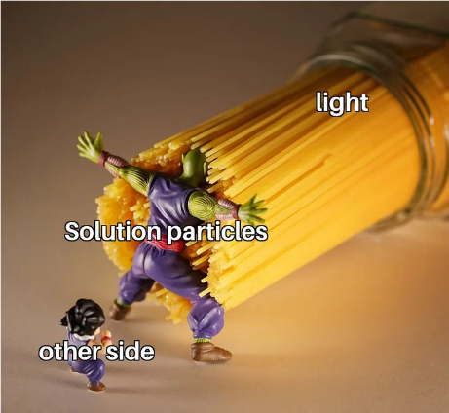
(작동원리)

Slide 10
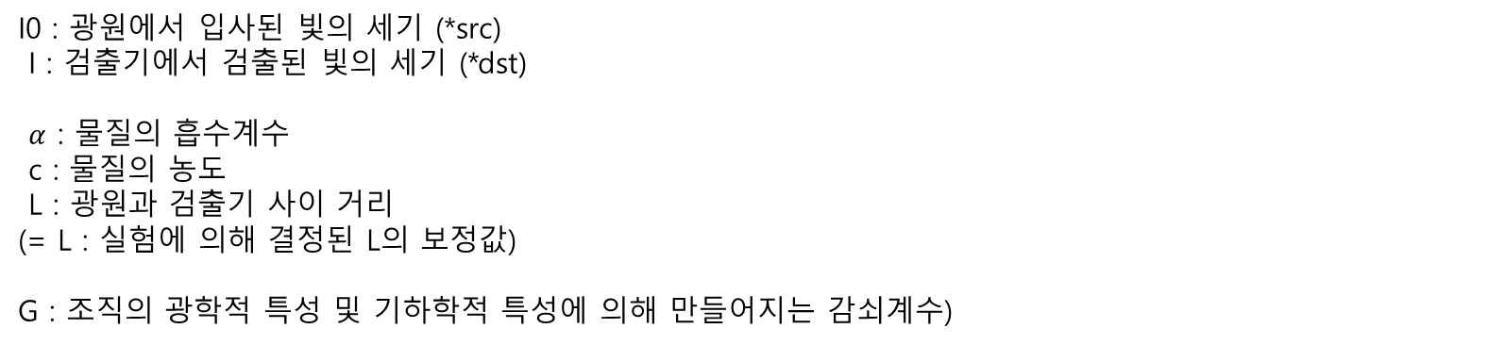

Modified Beer-Lambert Law
$$\log\left(\frac{I0}{I}\right)= αcLB+G$$
I0 : 광원에서 입사된 빛의 세기 (*src)
I : 검출기에서 검출된 빛의 세기 (*dst)
$α$ : 물질의 흡수계수
c : 물질의 농도
L : 광원과 검출기 사이 거리
(= L : 실험에 의해 결정된 L의 보정값)
G : 조직의 광학적 특성 및 기하학적 특성에 의해 만들어지는 감쇠계수)

Slide 11
Multioutput Regressor
Random Forest
Linear Regression
LightGBM

Slide 12
(결과)
Using model
Score

Slide 13
Random Forest

Slide 14
Linear Regression

Slide 15
LightGBM

Slide 16
(시사점)
프로젝트를 하며 ~~했다.

Slide 17
참고 자료

